Slide 1
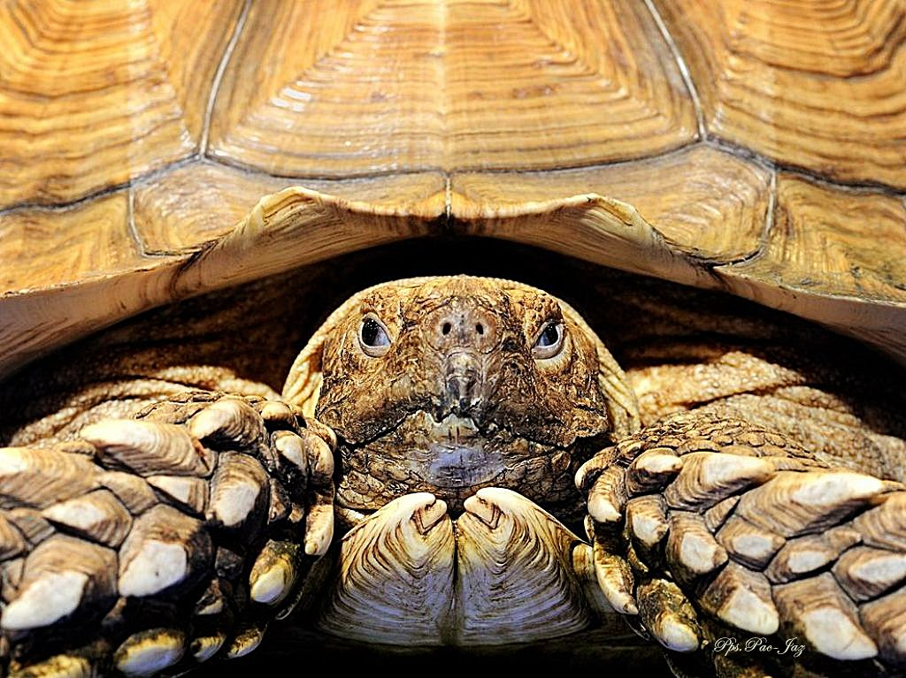


Esta es una creación de Pac-Jaz

Slide 2

Macrofotografía
Técnicamente se denomina macrofotografía a la realización de fotografías de gran tamaño sin importar su escala de reproducción -es decir la relación entre el tamaño verdadero del sujeto fotografiado y el de la fotografía-, pero comúnmente se hace referencia con ese nombre al tipo de imagen fotográfica donde el sujeto fotografiado es igual o más pequeño que el tamaño de su imagen en la película o sensor electrónico que captura la imagen. En algunas aplicaciones se llama así a aquella reproducción final en que el sujeto fotográfico tiene un tamaño igual o mayor que el real

Slide 3
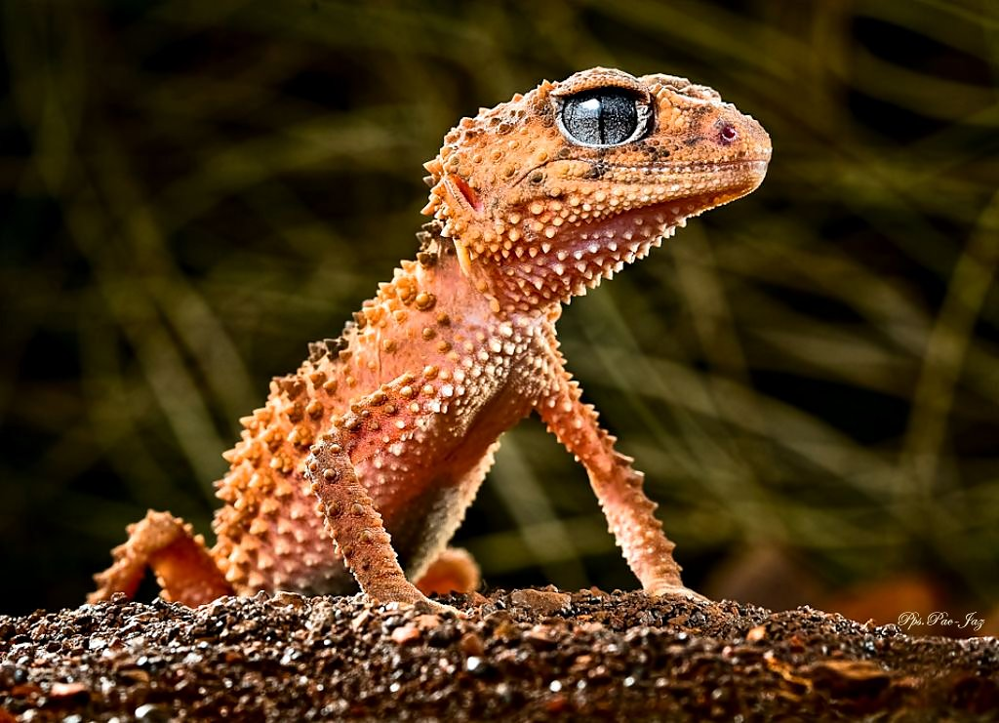

Slide 4
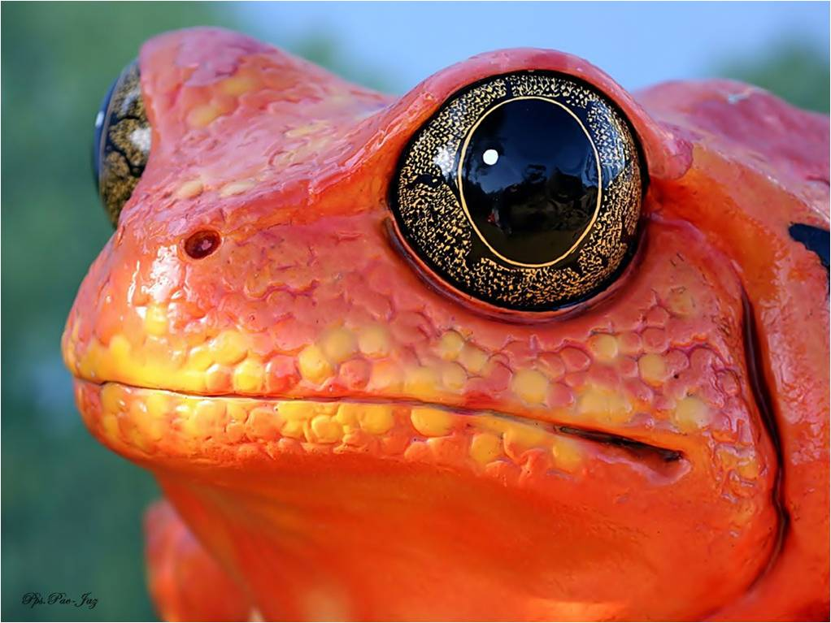

Slide 5
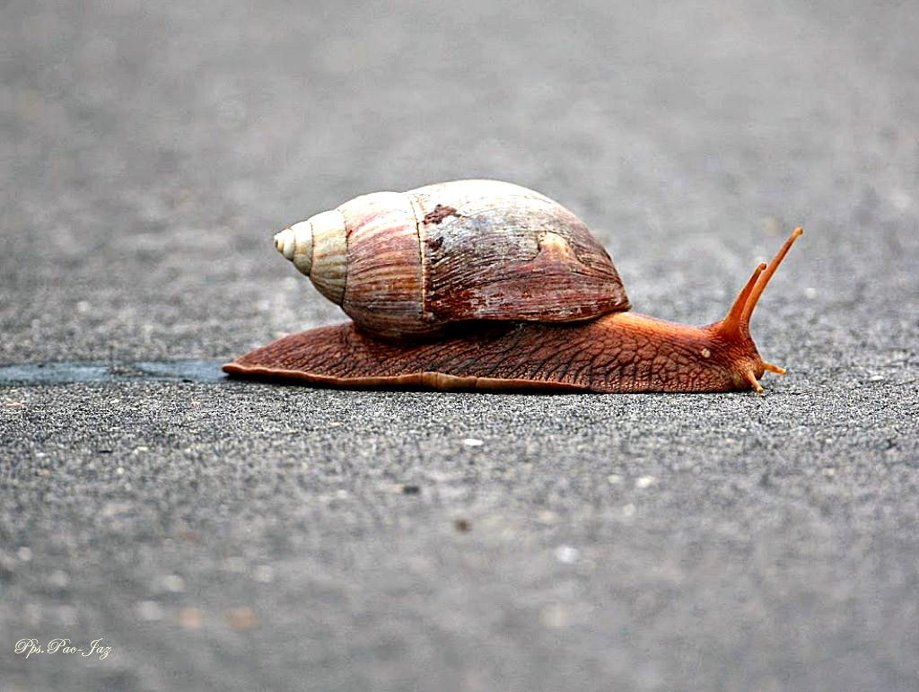

Slide 6

Normalmente se emplea para realizar fotografías de objetos muy pequeños, o cuando son necesarios detalles de objetos de mayor tamaño. Tienen un uso muy acentuado dentro de la investigación biológica, debido a que con ellos es posible la documentación y estudio de características de diversas especies, tanto animales como vegetales. Además de ello, también son valorados en la fotografía de artículos de reducido tamaño como joyas, monedas, estampillas, entre otros objetos.

Slide 7
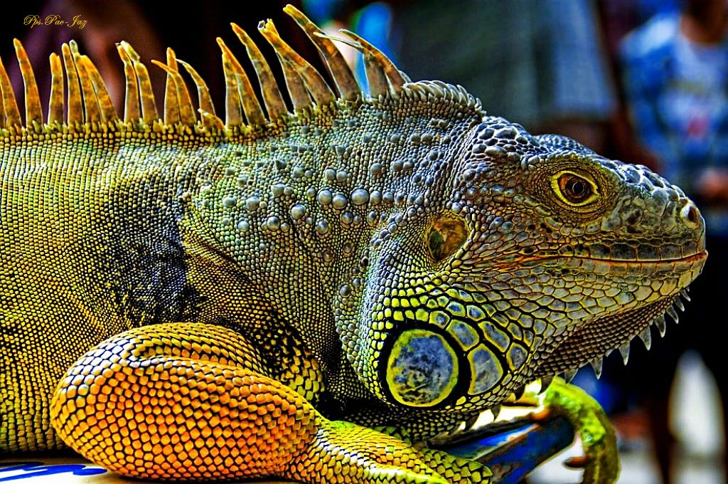

Slide 8
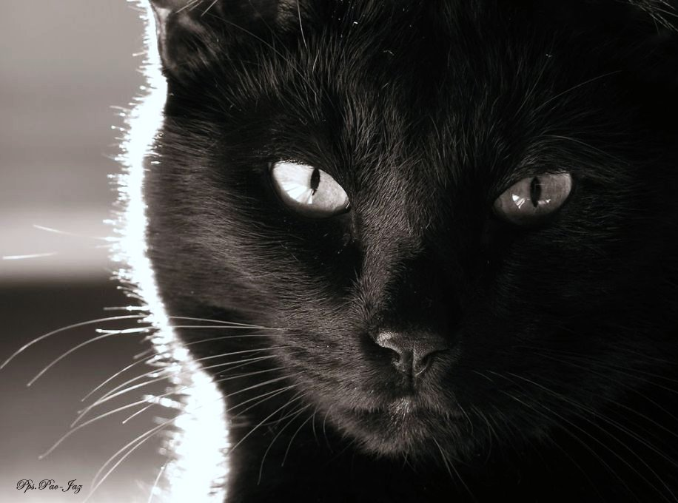

Slide 9
Supermacro
Para macrofotografía de grandes aumentos (entre 6-10x), se usan los llamados objetivos supermacro, que son objetivos de relativamente corta distancia focal y extraordinaria calidad óptica, de forma y tamaño similar a los de los microscopios. Carecen de anillo de enfoque y se utilizan siempre acoplados a fuelles o a tubos de extensión. Cuando se supera los 10 aumentos respecto al tamaño del sensor, se habla generalmente de micrografía.

Slide 10
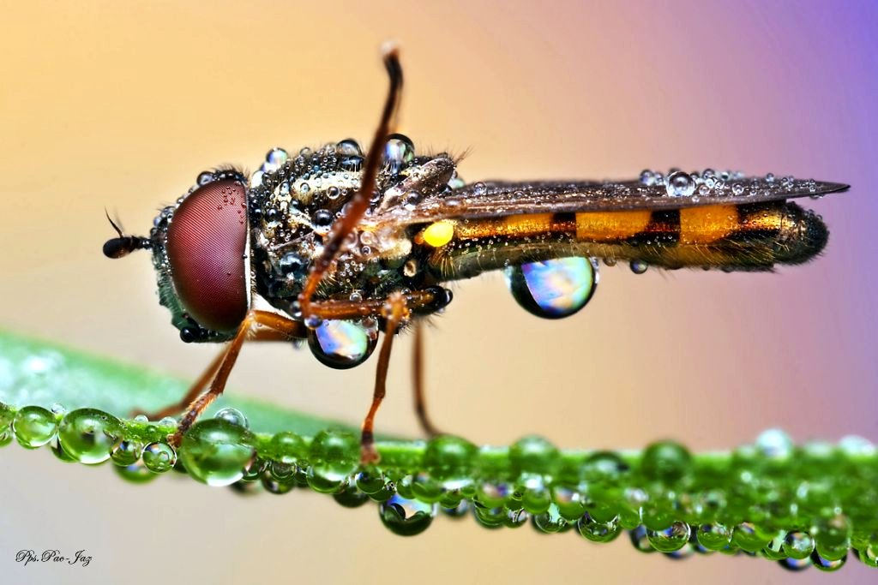

Slide 11
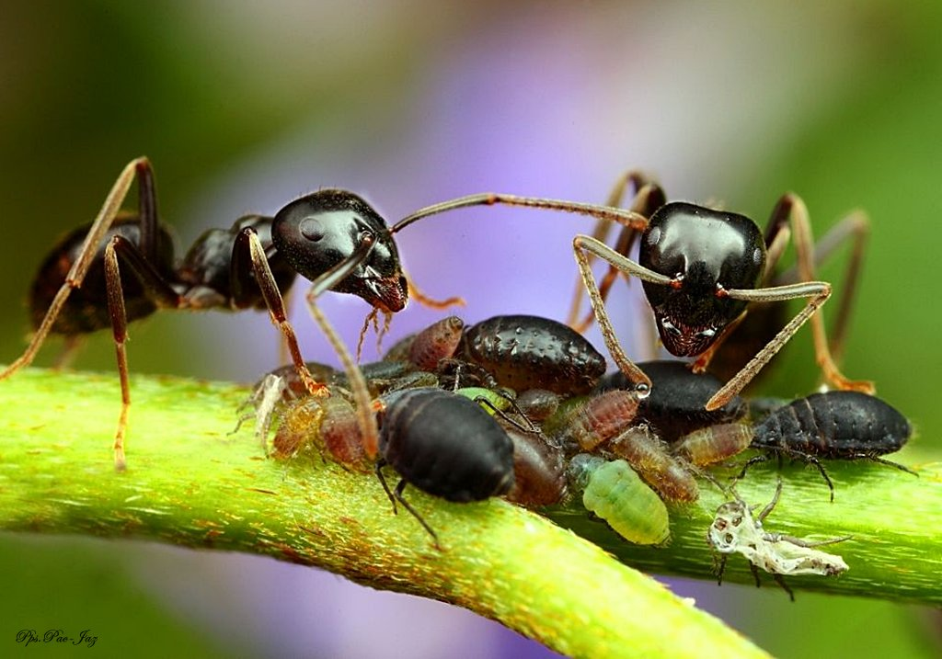

Slide 12

Falsos macro
Falsa función macro en cámaras compactas.
Un objetivo macro verdadero debe estar preparado para enfocar un objeto al menos al 50% de su tamaño real, respecto al tamaño de la película o del sensor, es decir un factor de ampliación de 0,5 (1:2) o más. La gran mayoría de cámaras compactas y de algunos objetivos zoom tienen el símbolo o el rótulo macro

Slide 13


Slide 14
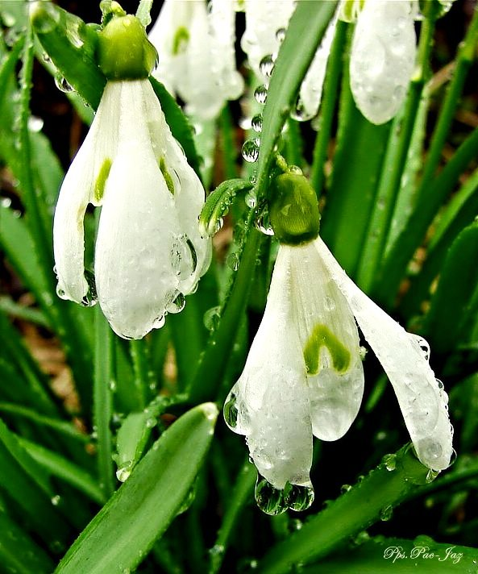

Slide 15
En realidad esta función muestra la máxima ampliación del dispositivo, pero realmente (y por lo general) una cámara digital compacta alcanza factores de ampliación de 1:4 o menos (respecto a su propio sensor, de tamaño casi siempre mucho más pequeño que el de 35mm), razón por la cual las imágenes obtenidas con estos sistemas no se consideran macros propiamente dichos.
El argumento de algunos fabricantes de cámaras compactas para añadir dicho rótulo es, que respecto al negativo de 35mm, la ampliación relativa de la imagen se acerca al 1:1, lo cual en muchos casos es también falso.

Slide 16


Slide 17
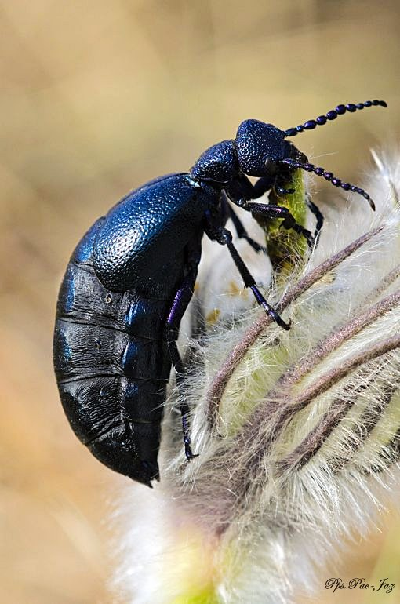

Slide 18
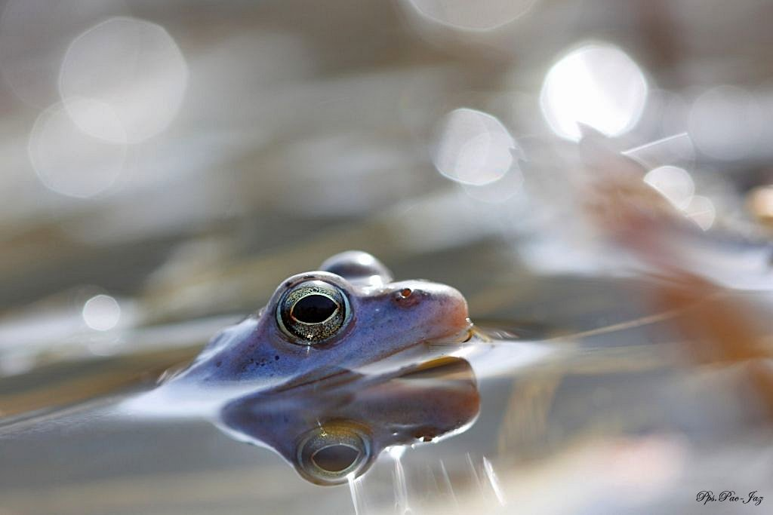

Slide 19
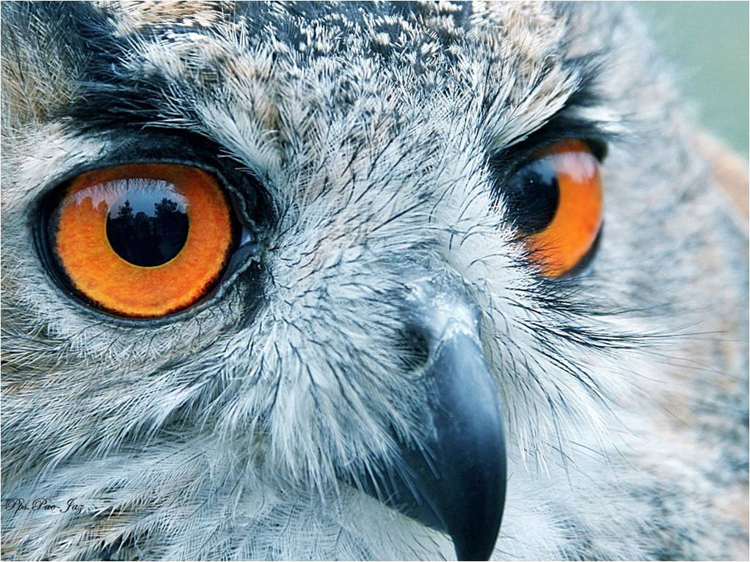

Slide 20
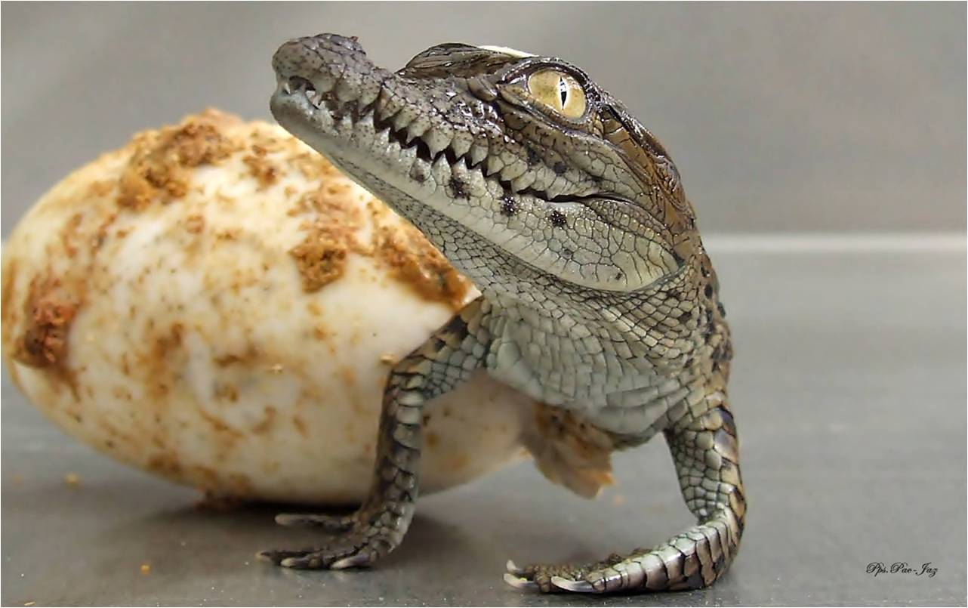

Slide 21
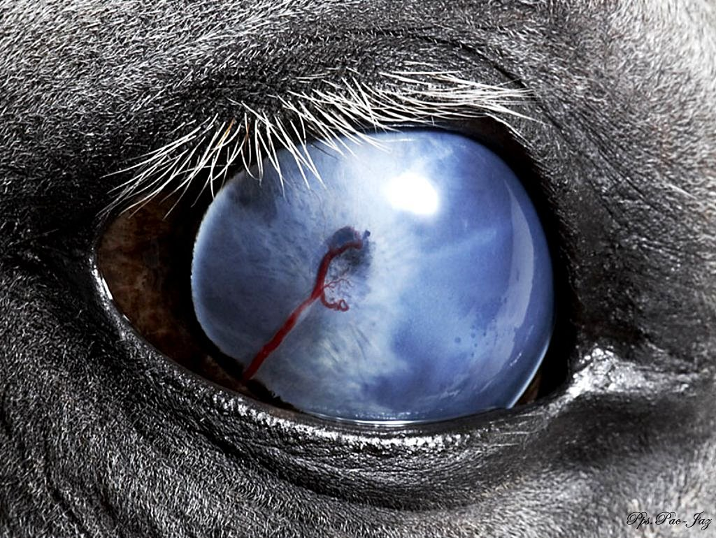

Slide 22
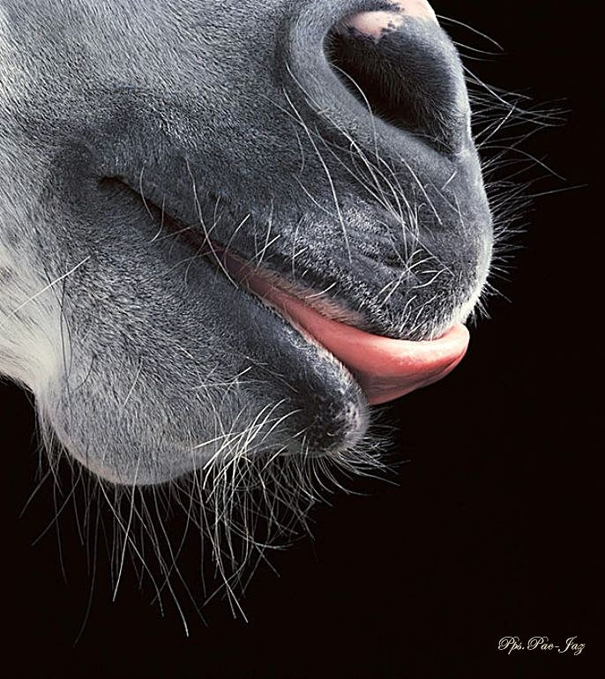

Slide 23
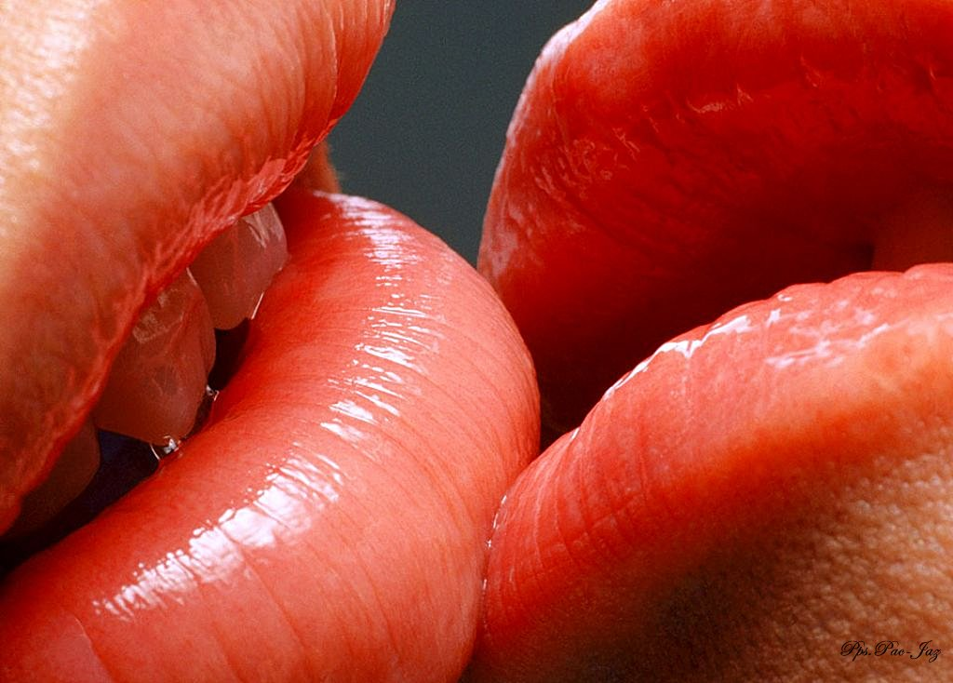

Slide 24
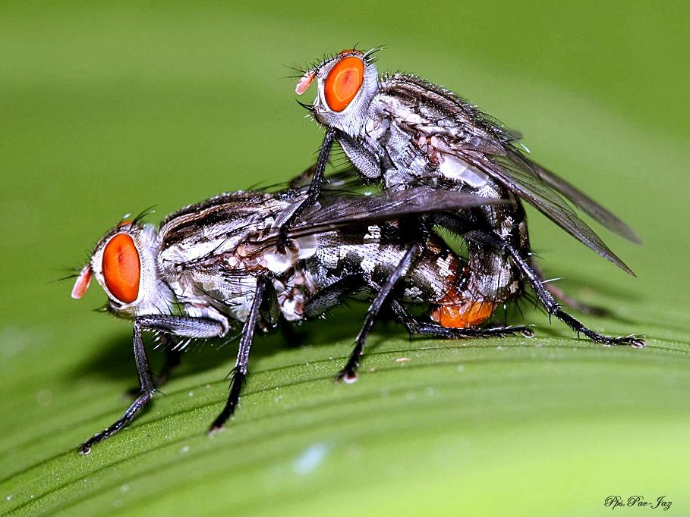

Slide 25
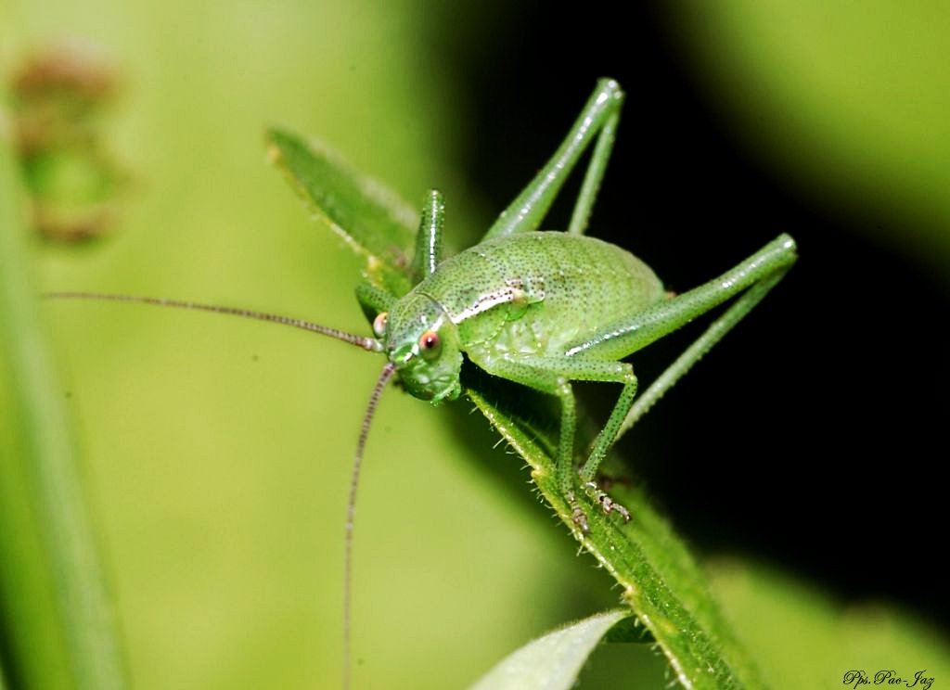

Slide 26
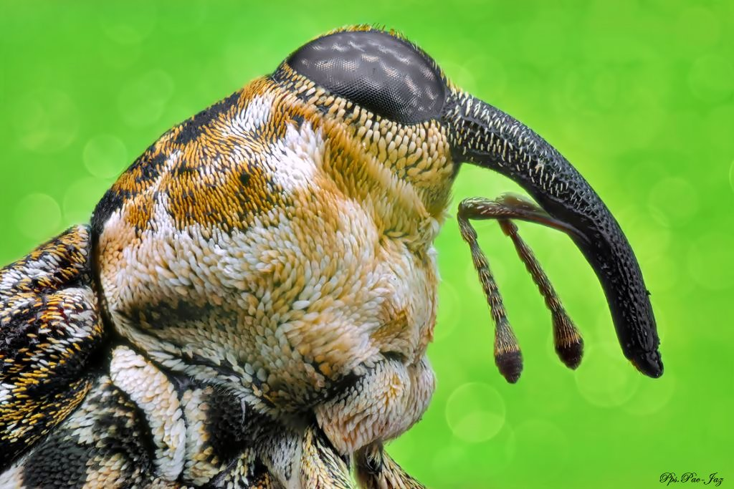

Slide 27
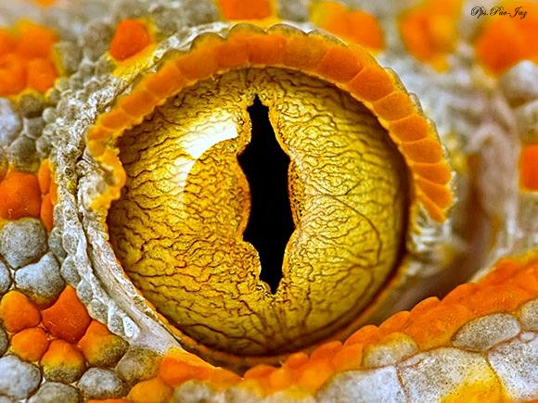

Slide 28
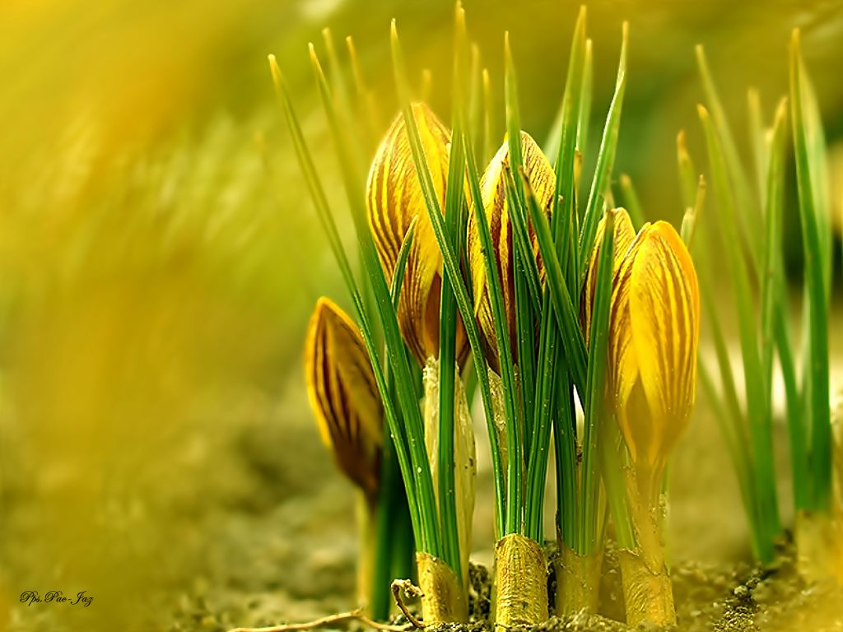

Slide 29


Slide 30
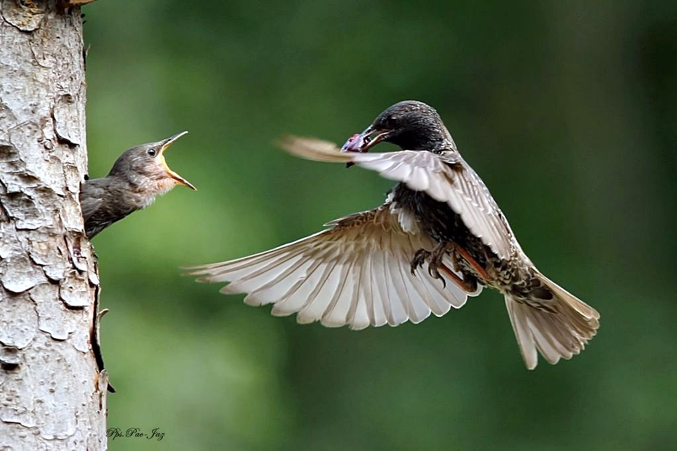

Slide 31


Slide 32
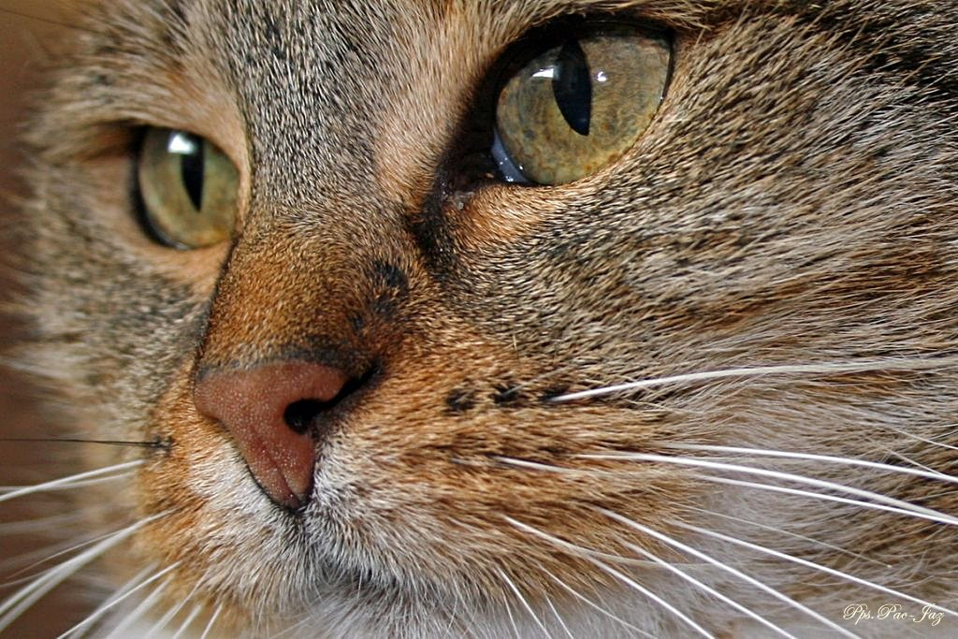

Slide 33


Slide 34
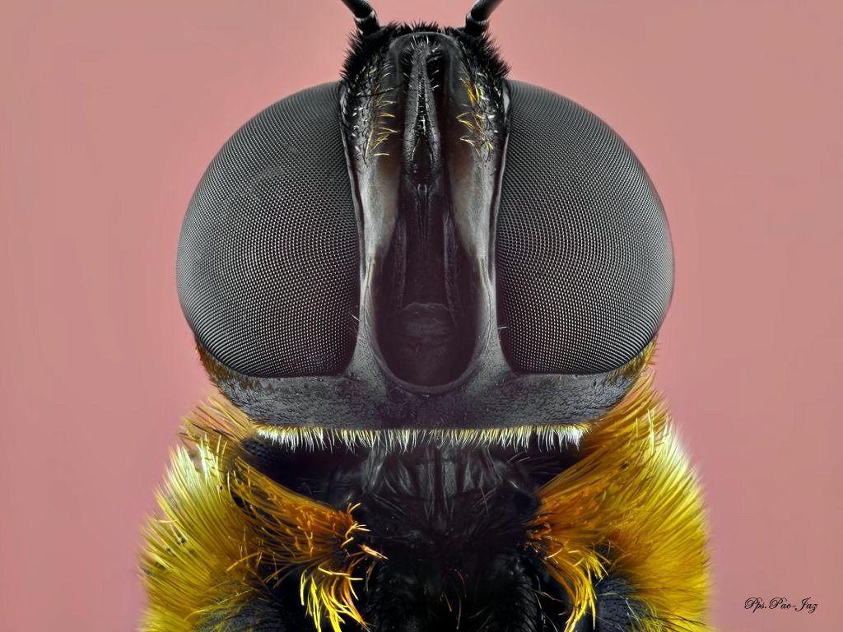

Slide 35
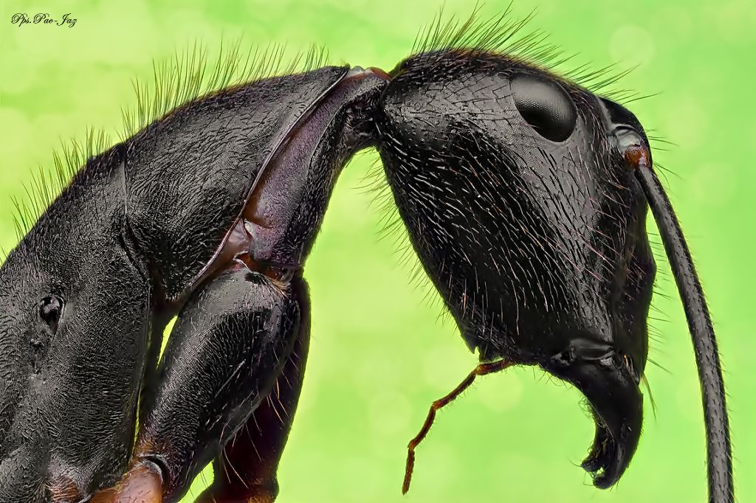

Slide 36
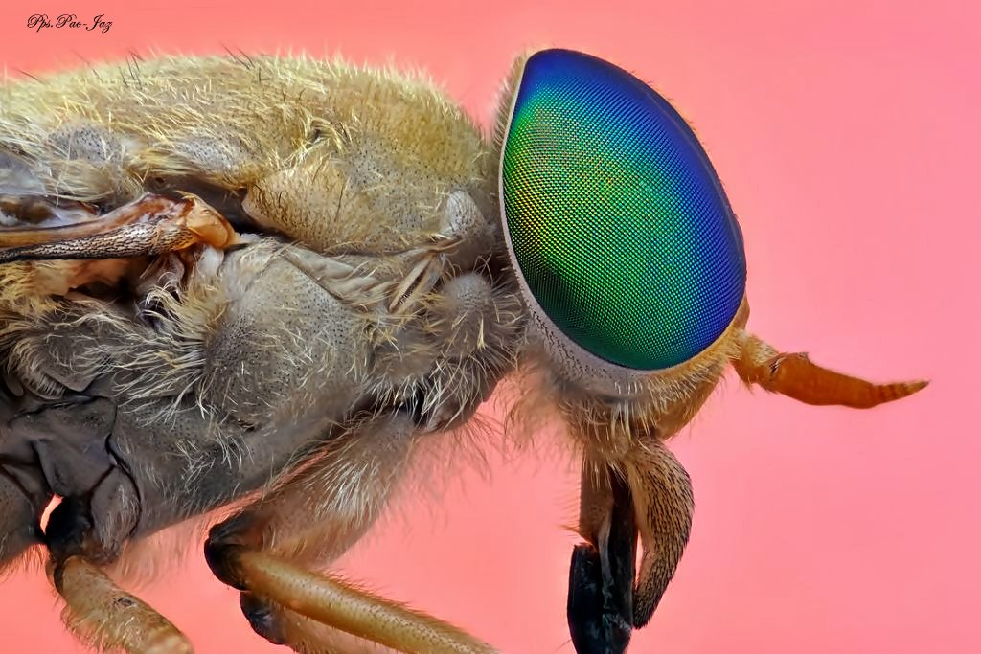

Slide 37
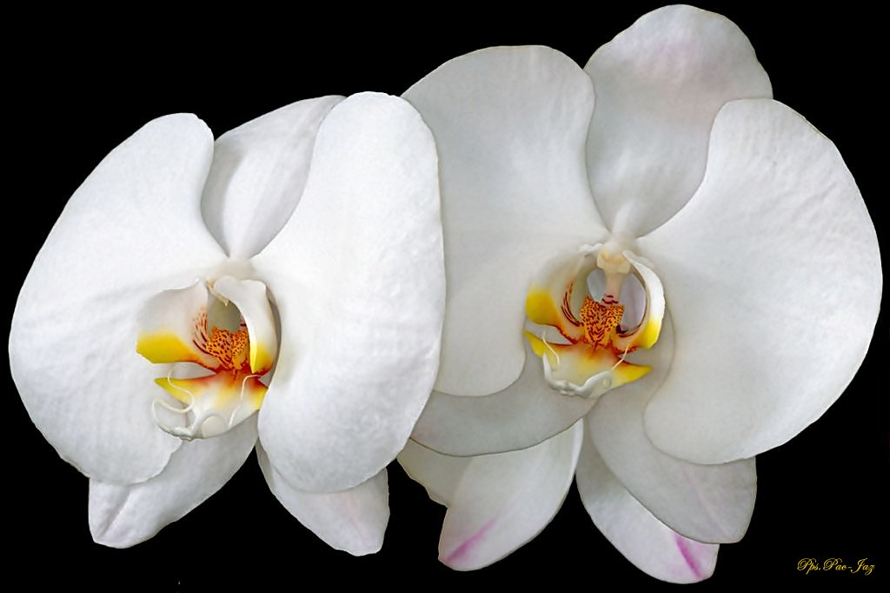

Slide 38


Slide 39
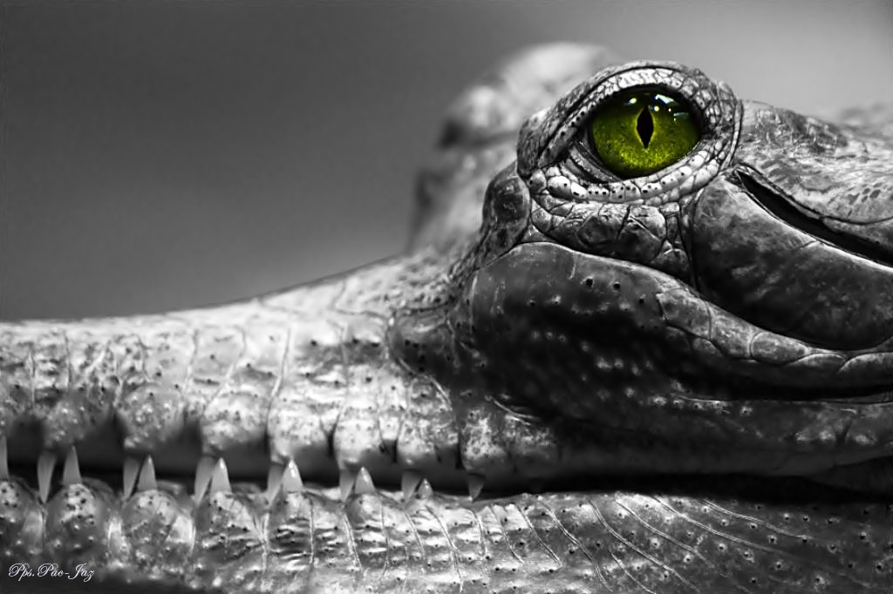

Slide 40
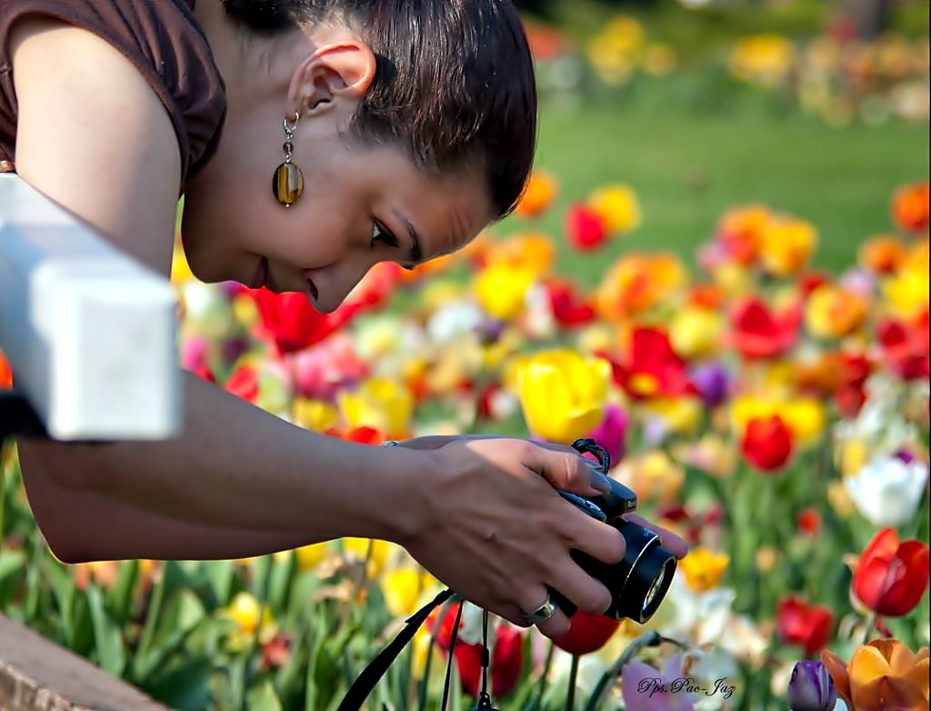

Slide 41
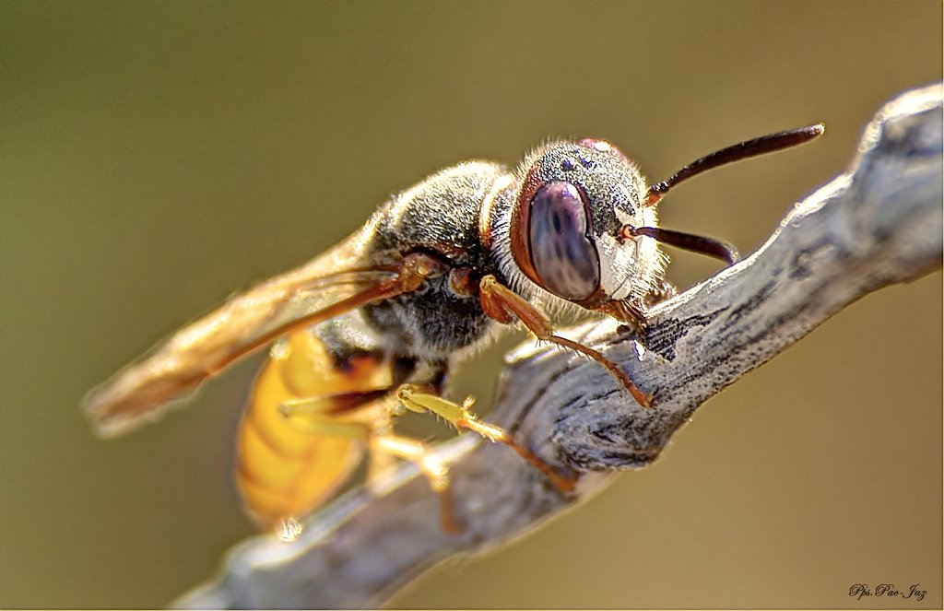

Slide 42
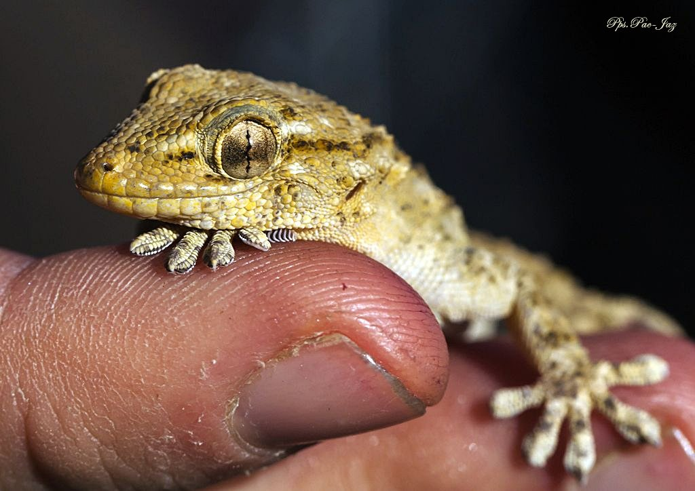

Slide 43
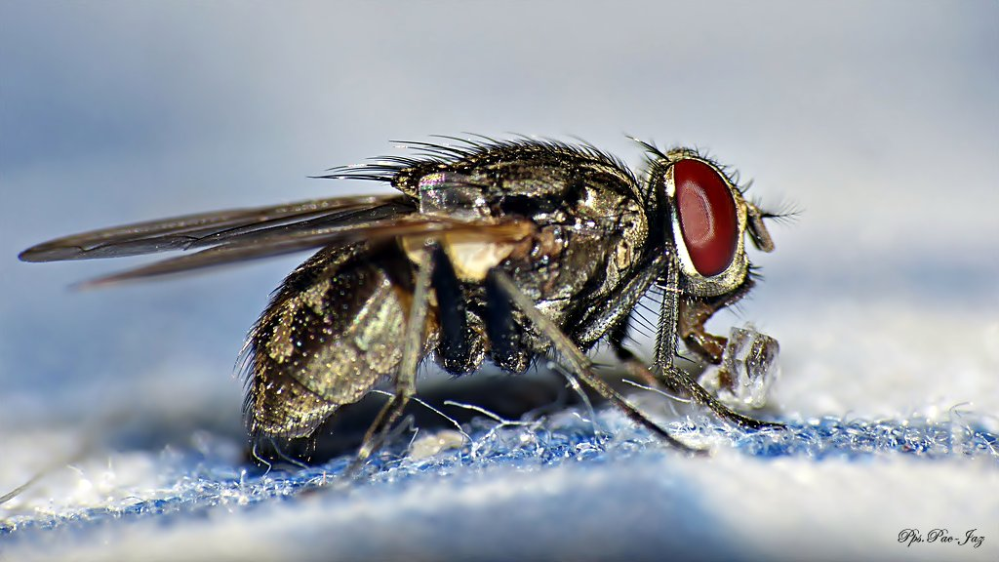

Slide 44


Slide 45


Slide 46
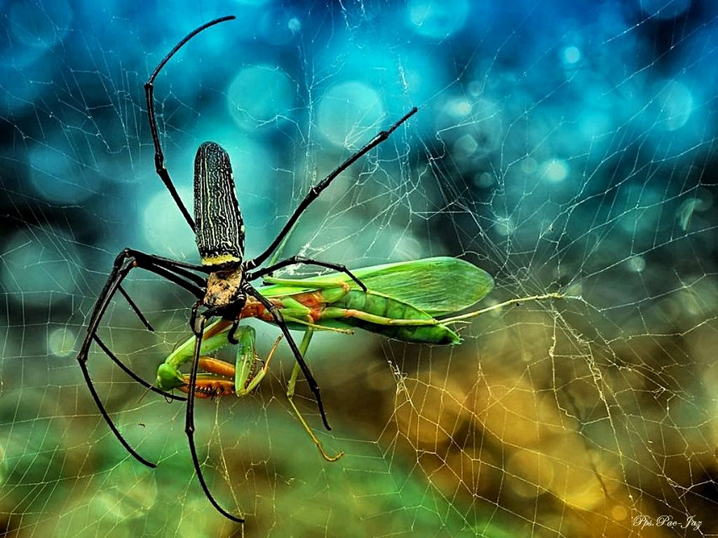

Slide 47


Slide 48
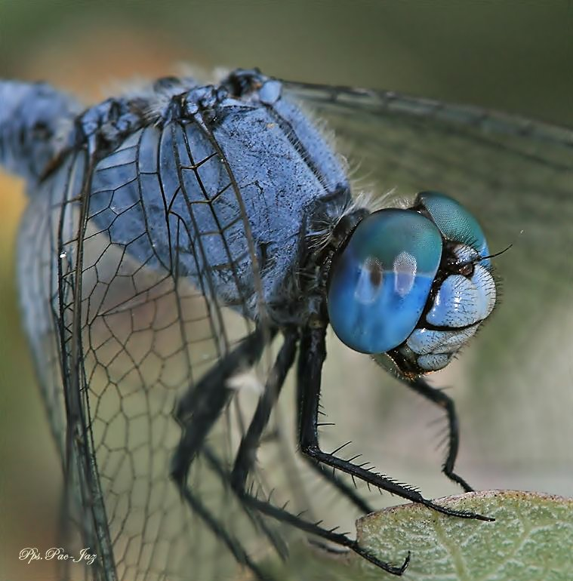

Slide 49
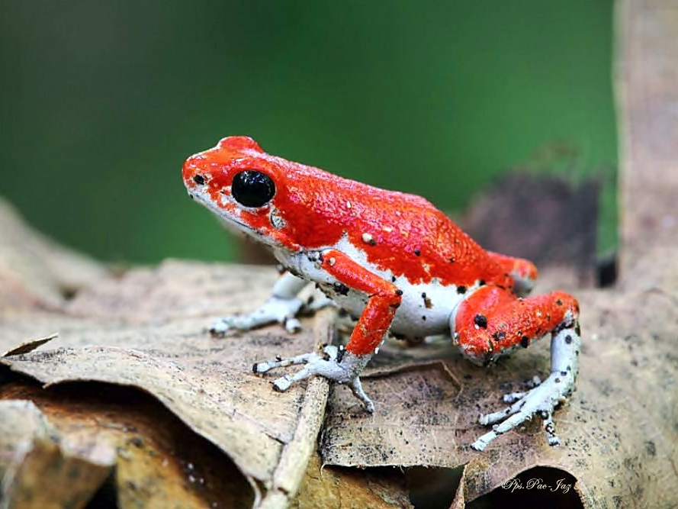

Slide 50
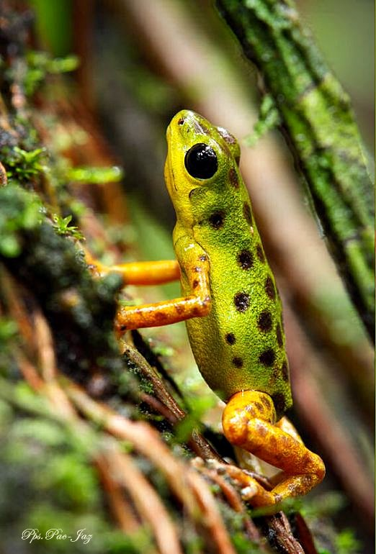

Slide 51
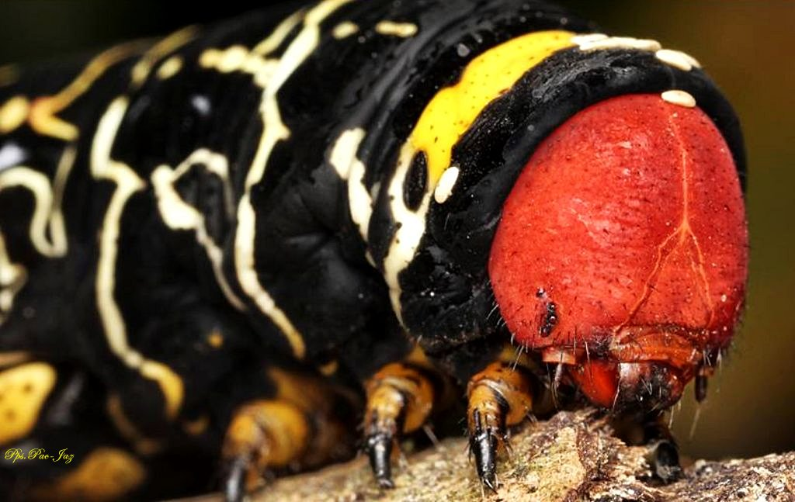

Slide 52
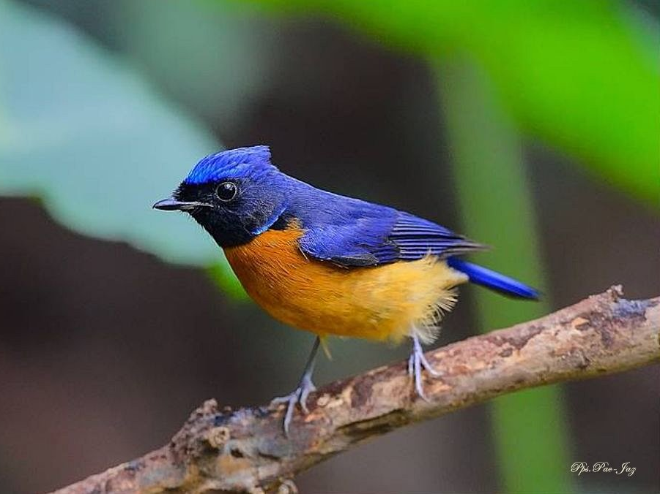

Slide 53
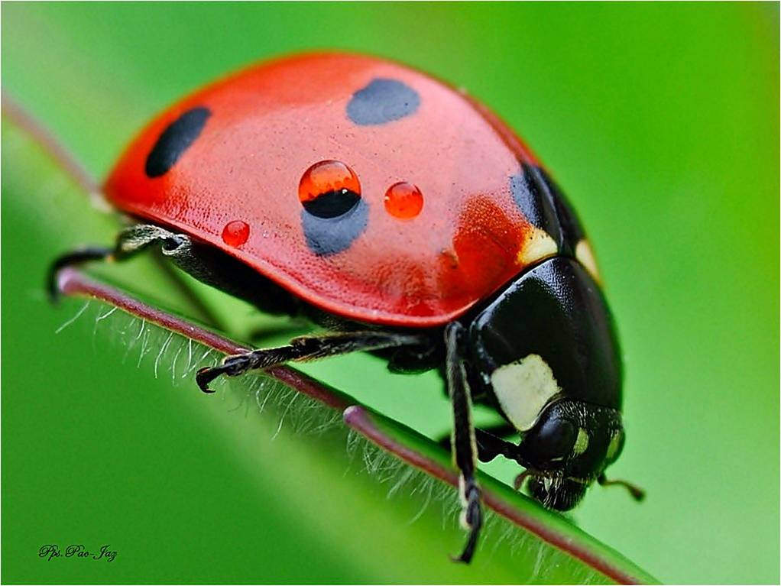

Slide 54


Slide 55


Slide 56


Slide 57


Slide 58
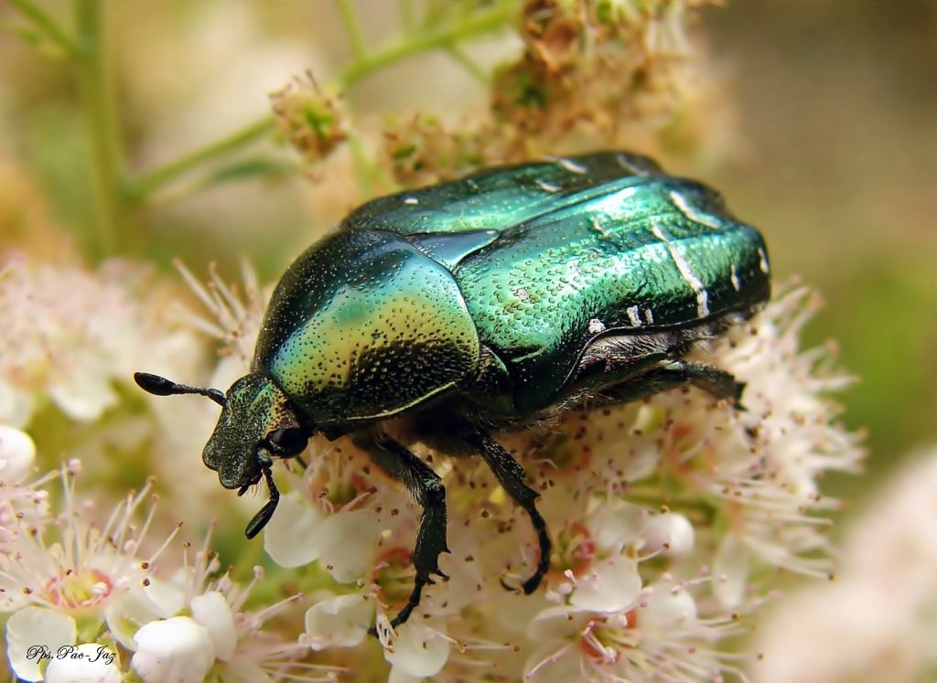

Slide 59
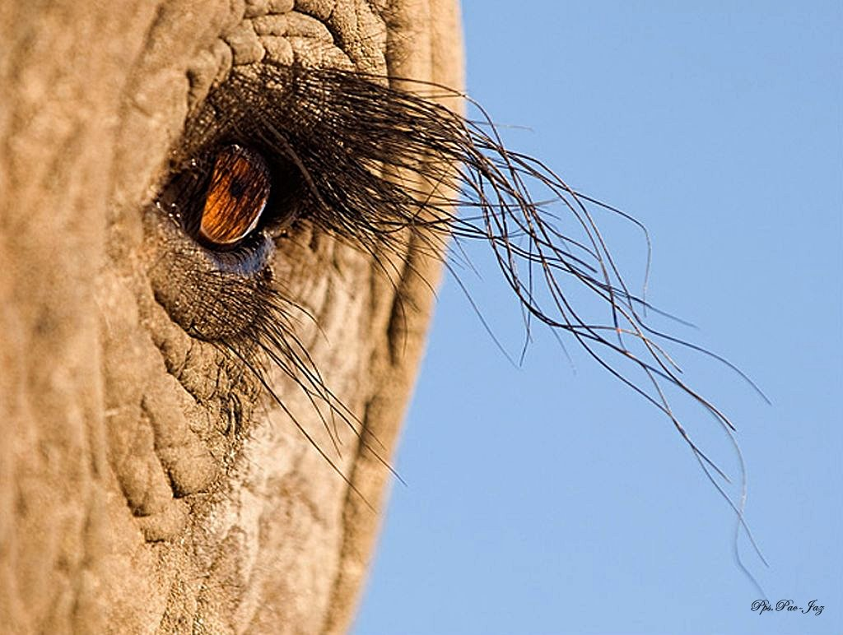

Slide 60


Slide 61


Slide 62
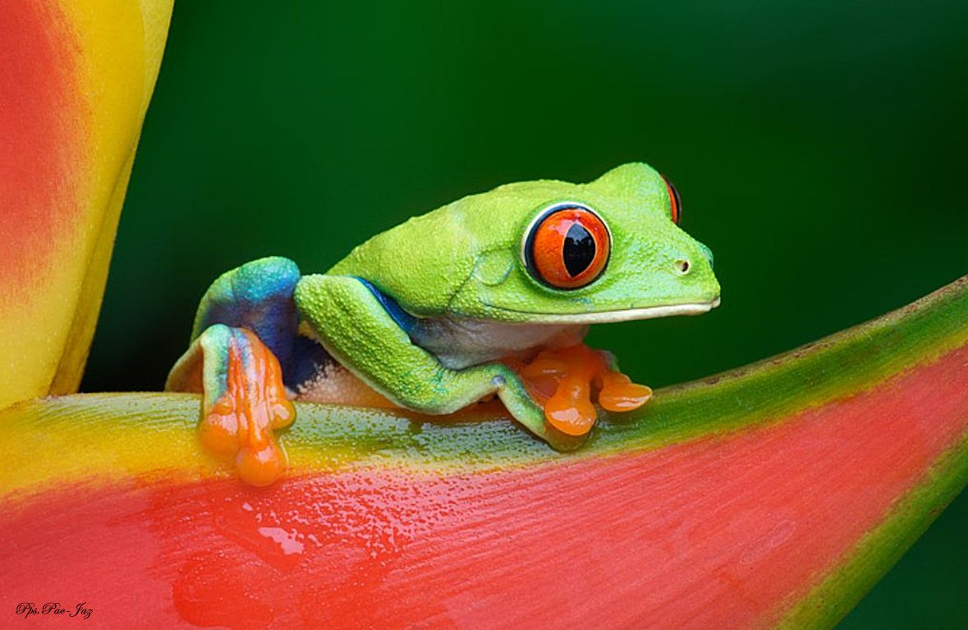

Slide 63
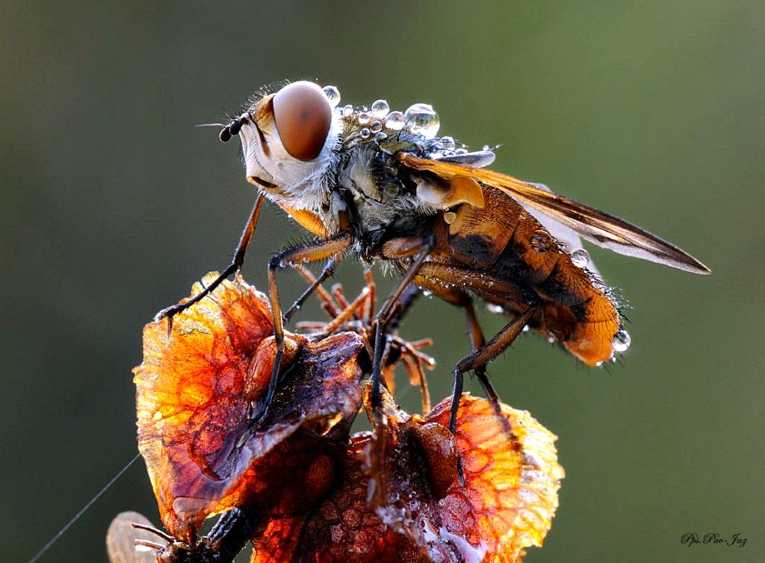

Slide 64
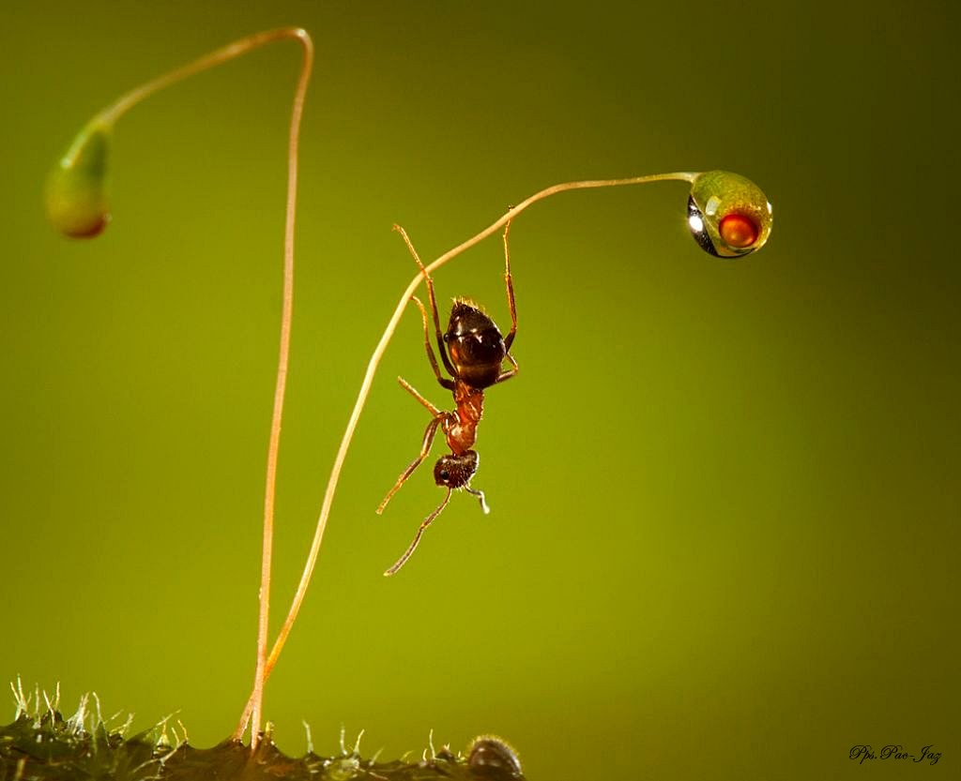

Slide 65
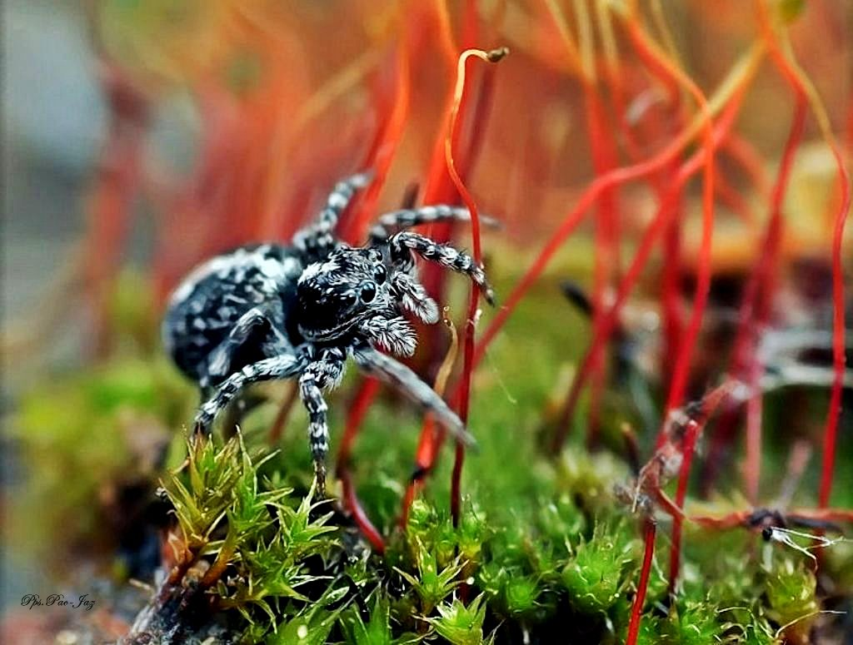

Slide 66
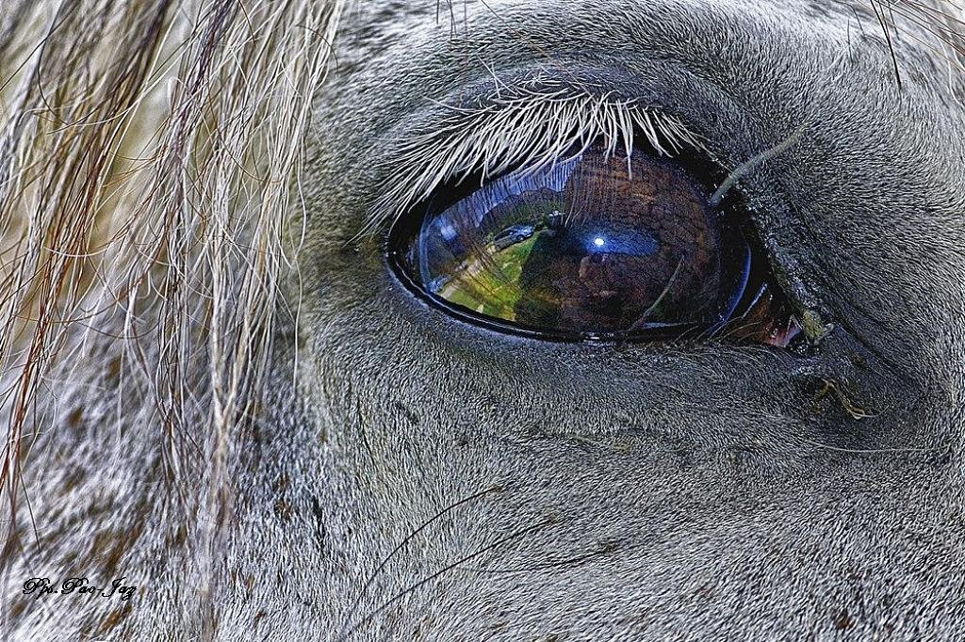

Slide 67
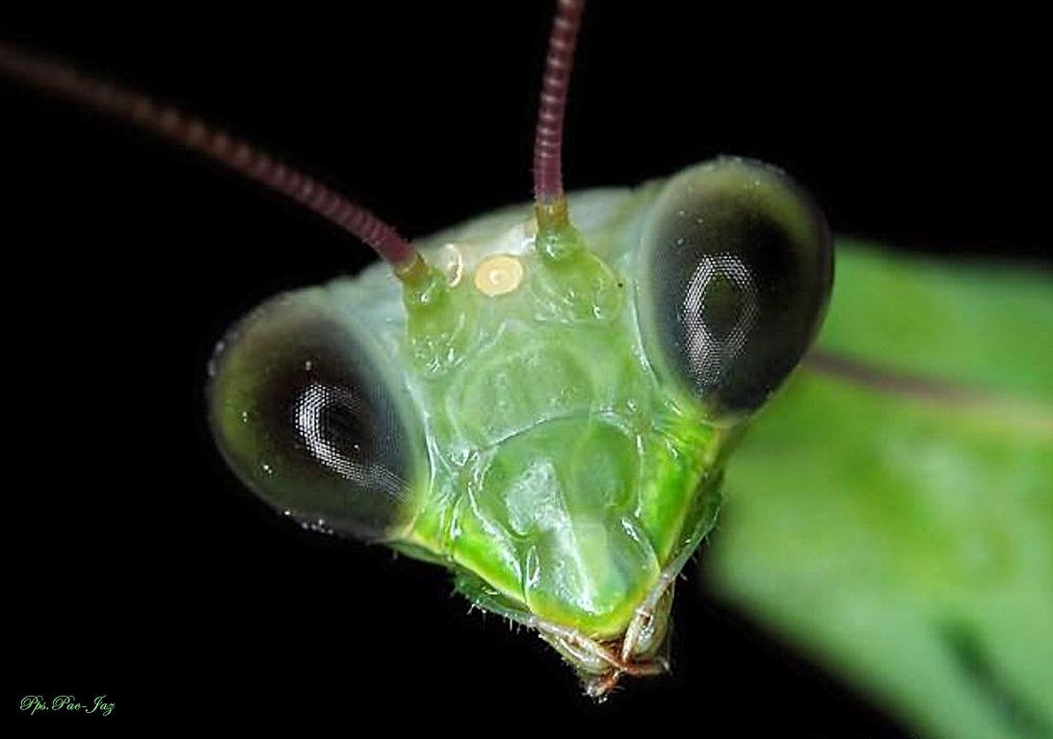

Slide 68


Slide 69
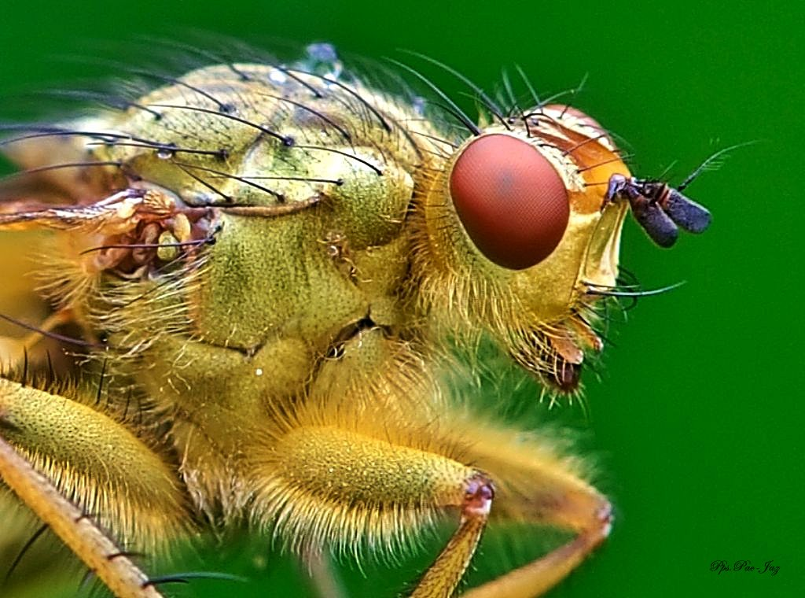

Slide 70
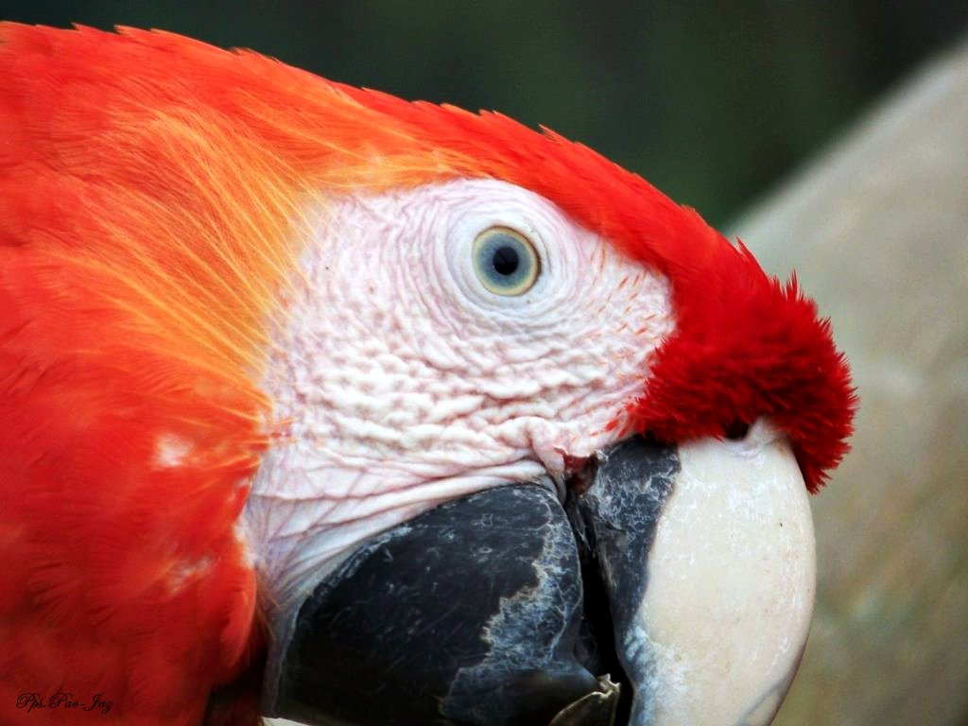

Slide 71
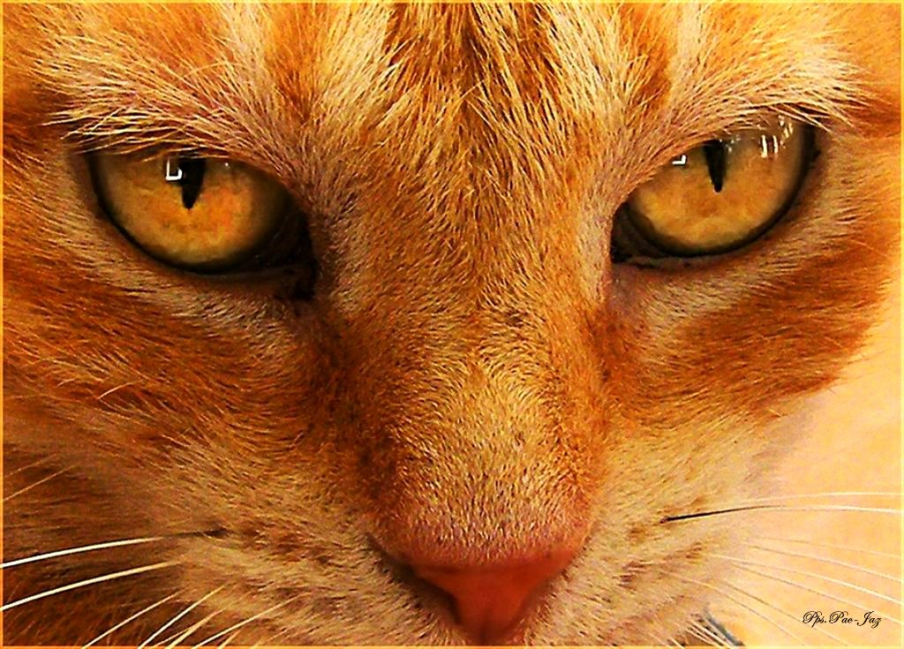

Slide 72


Slide 73


Slide 74

Francisco del Olmo-Jazmín
2013

Slide 75




Accede a la sección que desees desde aquí:
PPS Exclusivos
Dedicatorias | Fechas Especiales | Graciosos | Historia y arte | Lugares | Musicales
Naturaleza y Ciencias | Política | Reflexión | Religiosos | Románticos | Salud
Si deseas recibir pps periódicamente en tu correo electrónico subscríbete aquí:

